Slide 1
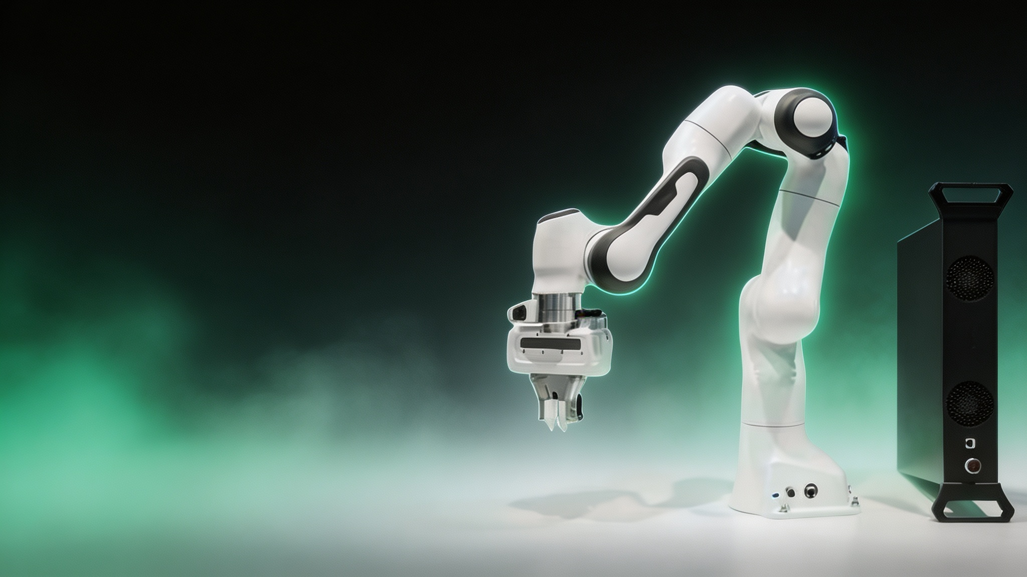
机器人导论实验报告
基于MoveIt2 Jazzy的Panda机械臂点位与轨迹控制系统
课程名称：机器人导论实验 | 姓名：刘振毫
| 学号：2312167 | 日期：2026.5.31

Slide 2
目录
1. 绪论
2. 系统环境与配置
3. 系统设计与实现
4. 兼容性问题与解决方案
5. 运动模式实现
6. 总结与展望

Slide 3
01 绪论：研究背景与动机
机器人技术核心价值
现代制造业与智能装备的核心。
机械臂执行中枢地位
运动控制精度决定系统可靠性。
ROS与MoveIt生态活力
机器人软件的主流平台与核心框架
版本迭代技术断层
ROS 2 Jazzy对moveit_py的重构带来挑战。

Slide 4
01 绪论：研究对象与目标
研究对象
研究目标
Franka Emika Panda机械臂，一款广泛用于科研的7自由度协作机械臂。
基于ROS 2 Jazzy与MoveIt 2.12，设计并实现点位与轨迹控制系统，解决moveit_py新API的兼容性问题。

Slide 5
01 绪论：工作内容
1. 环境搭建：搭建基于ROS 2 Jazzy的Panda机械臂仿真环境。
2. 控制器设计：基于moveit_py设计并实现机械臂控制器。
3. 问题解决：分析并解决MoveIt2 Jazzy版本下七项关键兼容性问题。
4. 实验验证：通过仿真实验验证系统功能与稳定性。

Slide 6
02 系统环境与配置：软件环境要求
操作系统 | Ubuntu 24.04 LTS
ROS 2 | Jazzy Jalisco
MoveIt | 2.12

Slide 7
02 系统环境与配置：核心依赖包
• ros-jazzy-rclpy
• ros-jazzy-moveit
• ros-jazzy-moveit-py
• ros-jazzy-moveit-configs-utils
• ros-jazzy-rviz2
• ros-jazzy-ros2-control

Slide 8
02 系统环境与配置：工作空间构建
结构
采用标准ROS 2工作空间结构，使用colcon编译。
开发效率
使用--symlink-install参数，Python脚本修改后无需重新编译。
环境变量
在~/.bashrc中添加source路径，并设置RMW实现为FastRTPS。
软件渲染
NVIDIA GPU驱动报错设置LIBGL_ALWAYS_SOFTWARE=1。

Slide 9
03 系统设计与实现：控制器总体架构
PandaController
├── MoveItPy 实例创建与配置
├── PlanningComponent 管理
├── AllowedCollisionMatrix 设置
├── 轨迹可视化 (DisplayTrajectory + Marker)
├── go_to_pose()
├── go_through_poses()
├── follow_cartesian_path()
├── demo_six_points()
├── demo_eight_shape()
└── demo_ellipse()

Slide 10
03 系统设计与实现：核心运动控制函数
单点位姿控制 (go_to_pose)
创建PoseStamped目标，调用OMPL规划并执行。
多路径点顺序运动 (go_through_poses)
依次对每个路径点调用规划，每次规划前更新起点为当前状态。
近似笛卡尔路径跟随 (follow_cartesian_path)
采用路径下采样+逐点OMPL规划的替代方案。

Slide 11
04 MoveIt2 Jazzy兼容性问题与解决方案
问题 | 解决方案
set_pose_target() 移除 | 改用set_goal_state()配合PoseStamped
compute_cartesian_path() 缺失 | 逐点OMPL规划 + 路径下采样
planning_pipelines 格式错误 | 重构为嵌套字典格式
plan_request_params 缺失 | 添加全局规划请求参数

Slide 12
04 MoveIt2 Jazzy兼容性问题与解决方案
问题 | 解决方案
Panda初始位置自碰撞 | ACM豁免 + 移除碰撞检查适配器
execute() 签名变化 | 传递controllers参数为空列表
轨迹可视化重复 | 移除DisplayMotionPath适配器

Slide 13
05 运动模式实现：六点位折线运动
逻辑
预定义6个空间目标点位，机械臂依次到达各点形成折线路径。
目标点位 | X (m) | Y (m) | Z (m)
Point 1 | 0.4 | 0.0 | 0.6
Point 2 | 0.4 | 0.1 | 0.6
Point 3 | 0.4 | 0.1 | 0.7
Point 4 | 0.3 | 0.0 | 0.7
Point 5 | 0.3 | -0.1 | 0.7
用途
验证单点位姿控制与多路径点顺序执行的基本功能。

Slide 14
05 运动模式实现：连续轨迹运动
8字形轨迹运动
基于利萨如曲线参数方程生成轨迹。中心(0.4, 0.0, 0.6)，半径0.08m。
椭圆轨迹运动
基于标准椭圆参数方程生成轨迹。中心(0.4, 0.0, 0.6)，长半轴0.1m，短半轴0.05m。

Slide 15
06 总结与展望
核心技术突破与落地
成功搭建基于 ROS 2 Jazzy 与 MoveIt 2.12 的 Panda 机械臂控制系统，攻克 `moveit_py` 新 API 7 项兼容性难题；稳定支持点位控制、8字形及椭圆轨迹运动模式，实现实时轨迹可视化，沉淀可复用技术底座。
行业技术参考价值
沉淀从环境配置、接口适配到算法实现的完整工程化方案，填补 MoveIt 2 最新版本中文社区资料空白，为国内开发者提供重要实操指引与避坑指南。
局限与下一步计划：当前 OMPL 算法规划效率待优化，轨迹精度存在微小偏差；后续将探索 `moveit_py` 新接口，引入力控与视觉模块，部署至真实硬件完成闭环验证。

Slide 16

敬请老师批评指正

